Slide 1


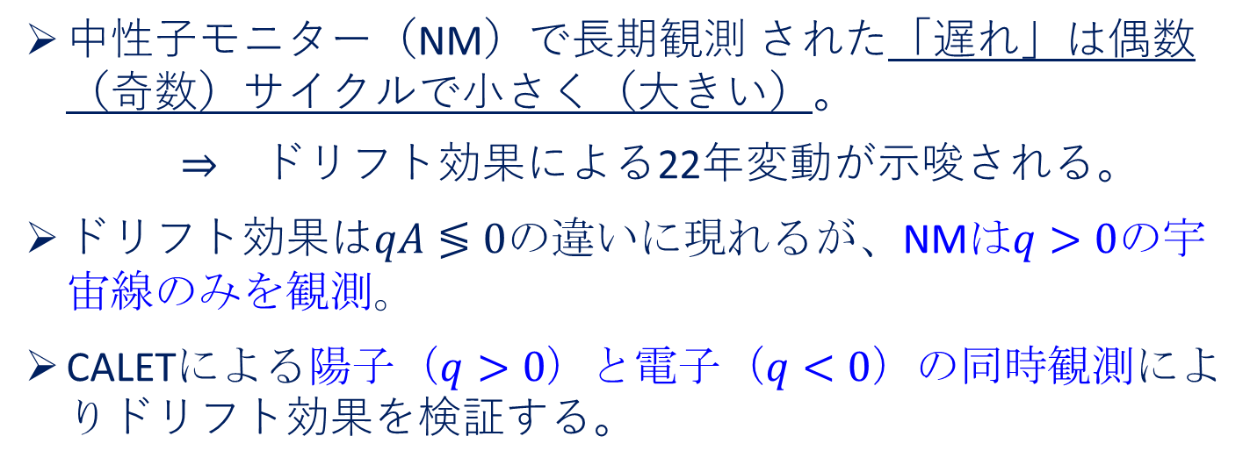
日本物理学会2026年春季大会（23aW2-11）
CALETで観測された銀河宇宙線変動の
太陽活動度に対する遅れの電荷符号依存性
Adriani+ PTEP 2026 (DOI:10.1093/ptep/ptag025)
宗像一起¹, 三宅晶子², 赤池陽水³, 鳥居祥二³
the CALET collaboration
¹ 信州大理, ² 岐阜高専, ³ 早稲田大
中性子モニター（NM）で長期観測 された「遅れ」は偶数（奇数）サイクルで小さく（大きい）。
⇒ ドリフト効果による22年変動が示唆される。
ドリフト効果は$qA≶0$の違いに現れるが、NMは$q>0$の宇宙線のみを観測。
CALETによる陽子（$q>0$）と電子（$q<0$）の同時観測によりドリフト効果を検証する。
Notes:
・ 論文紹介。
・ Time-lagの22y変動。
・ NMはq>0の宇宙線のみに感度がある。⇒正負荷電粒子を同時観測することに意義。

Slide 2
NMで観測される「遅れ」の22年変動
SSN (Sun Spot Number)
OULU (OULU NM)
A>0
A<0
A>0
A<0
A>0
min.
min.
min.
min.
min.
⑳
㉑
㉒
㉓
㉔
㉕
Thick-loop
(Long lag)
Thin-loop
(Short lag)
㉑
㉒
㉓
㉔
「遅れ」は奇数サイクル(A>0 to A<0)で有意に大きく、偶数サイクル(A<0 to A>0)で小さい。
Notes:
・ CR平均⇒13CR（1年）移動平均。
・ 右縦軸（SSN）を反転してある。
・ 1 太陽活動サイクルはSSN minからSSN minの期間。
・ 太陽双極子磁場はSSN maxで反転する。⇒A>0 (A<0）はSSN maxからSSN maxの期間。
・ 横軸にSSN、縦軸に宇宙線をとると、縦軸の横軸に対する遅れにより右回りのヒステレシス・ループが見られる。
・ このループの太さが遅れの大きさを表す。遅れは奇数サイクルで大きく、偶数サイクルで小さい。
・ 奇数サイクルはA>0からA<0への極性反転期を含み、偶数サイクルはA<0からA>0への反転期を含む。

Slide 3
NMで観測される「遅れ」の22年変動
Max.
Max.
Max.
Max.
A>0
A<0
A>0
A<0
A>0
⑳
㉑
㉒
㉓
㉔
㉕
A>0
A<0
A>0
A<0
A>0
Max.-Max.の期間を比べると、「遅れ」はA>0 と A<0で同程度。
Notes:
・ SSN maxとSSN maxの間の期間を見ると、A>0とA<0ではtime-lagの大きな違いは見られない。

Slide 4
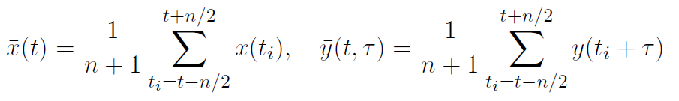


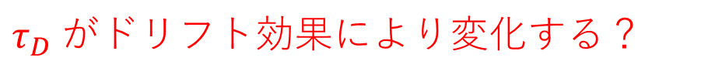
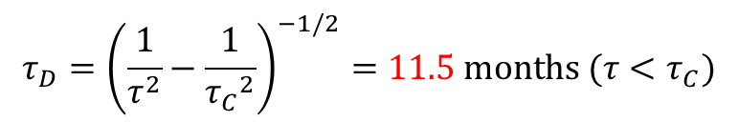
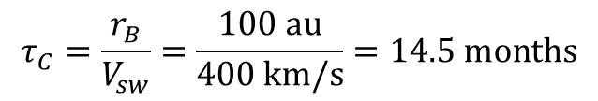
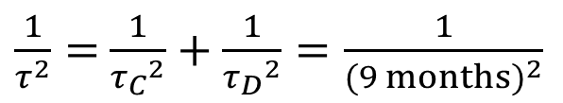
相互相関解析
: OULU (%)
: SSN
⑳
㉑
㉒
㉓
㉔
㉕
$$τ_{max} (CR)$$
$$\overline{τ}\sim 10 CRs (9 months)$$
R
$\frac{1}{τ^{2}}=$ $\frac{1}{{τ_{C}}^{2}}+\frac{1}{{τ_{D}}^{2}}=\frac{1}{{(9 months)}^{2}}$
O’Gallagher (1975)
$$τ_{C}=\frac{r_{B}}{V_{sw}}=\frac{100 au}{400 km/s}=14.5 months$$
$$τ_{D}={\left(\frac{1}{τ^{2}}−\frac{1}{{τ_{C}}^{2}}\right)}^{−1/2}=11.5 months (τ<τ_{C})$$
$τ_{D}$ がドリフト効果により変化する？
Notes:
・ 遅れを見積もるため、delayed cross-correlationを計算して、相関が最大となる遅れを求める。
・ 得られた遅れは奇数サイクルで長く、偶数サイクルで短くなる22年変動している。
・ 遅れの全期間平均は9か月間ほど。
・ 球対称伝播を仮定したO’Gallagher (1975)のモデルによると、τ_Dが22年変動していることが予想されるが、このモデルの遅れはτ_c（14.5月）を上回れない。

Slide 5
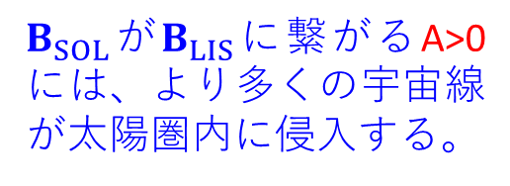
Nagashima and Morishita (1980)による提案
（ドリフト効果以前）
I_{max}(A>0) がI_{max}(A<0)を上回るはず？
A>0
A<0
“In 1947, there was nothing but stellar dipoles, and now…” (1974)
(SSN)
関戸弥太郎 先生
長島一男 先生
$B_{SOL}$が$B_{LIS}$に繋がるA>0には、より多くの宇宙線が太陽圏内に侵入する。
A>0
A>0 to A<0
A<0 to A>0
(SSN)
A<0
Nagashima & Morishita (1980)
Nagashima+ (1976)
Notes:
・ 粒子drift効果が議論される以前のNagashima & Morishita (1980)のモデルは、NM強度がA>0で高く、A<0で低いことを前提としているが、これは長期観測結果と矛盾する。

Slide 6
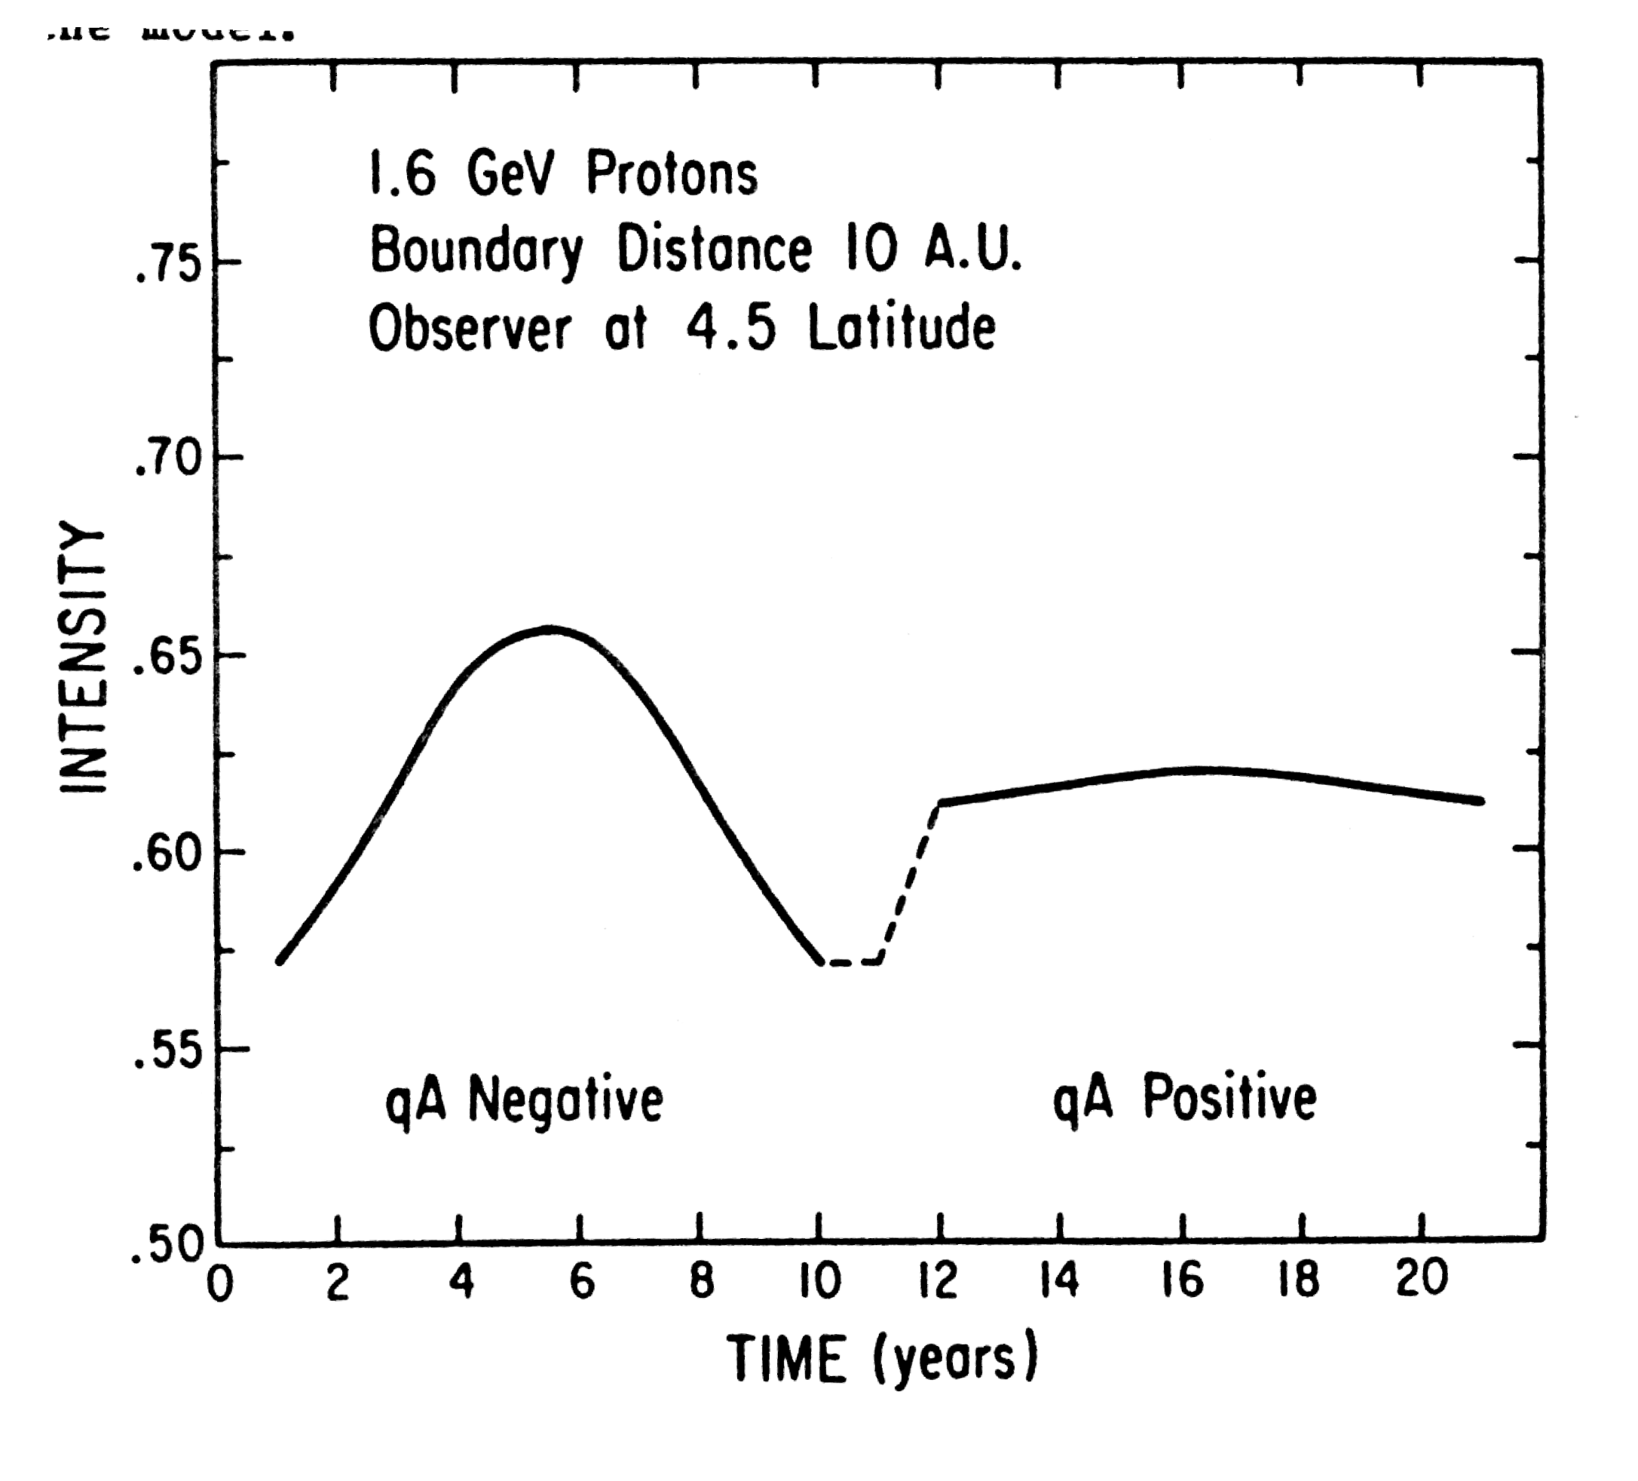
CALETによる観測結果とドリフトモデル計算結果
(三宅さん)
“Broad-top” ( $qA>0$) and “Peaked-top” ($qA<0$)
Tilt angle
㉔
e @3.8GV
NM
(proton @10GV)
p @3.8GV
A>0
(Kota & Jokipii 1983)
(Adriani+ 2023)
Notes:
・ drift modelは、CALETで観測されたe/pの長期変動（broad top (qA>0)とpeaked top (qA<0)）を良く再現している。

Slide 7
CALET/AMS-02で観測された「遅れ」の電荷符号依存性
㉔
㉕
㉔
A>0
CALET vs AMS-02 (p)
CALET vs AMS-02 (e)
Notes:
・遅れの長期変動を調べるため、AMS-02によるpublished dataを用いて、CLAETによる観測を2015以前の約5年間延長した。
・ qA>0とqA<0の期間では、遅れに差は見られない。
・ 偶数サイクル㉔では、q<0（qA>0⇒qA<0）の遅れはq>0（qA<0⇒qA>0）より有意に短い。これはNMによる観測結果と一致。

Slide 8
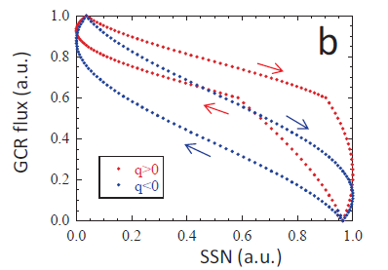
宇宙線変動プロファイルから期待される「遅れ」
“Broad-top” ( $qA>0$) and “Peaked-top” ($qA<0$)
qA>0
qA<0
qA>0 ⇒ qA<0 ( odd SC of p)
qA<0 ⇒ qA>0 ( even SC of p)

Slide 9
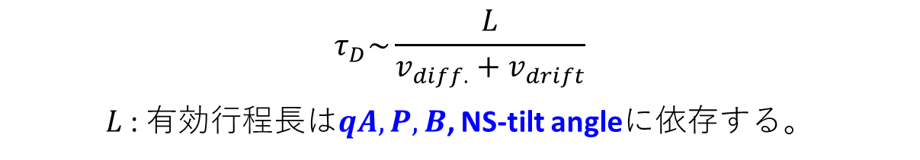

「遅れ」の22年変動
2030年までの運用により
サイクル㉕を解析できる。
⑳
P-dependence
Tomassetii+
(2022)
㉑
㉒
㉓
㉔
㉕
$$τ_{max} (CR)$$
$$τ_{D}\sim \frac{L}{v_{diff.}+v_{drift}}$$
$L$ : 有効行程長は$qA, P, B$, NS-tilt angleに依存する。
「遅れ」の定量的な検証には、太陽極大期を含む宇宙線変動プロファイルの、ドリフトモデル計算による再現が必要。

Slide 10
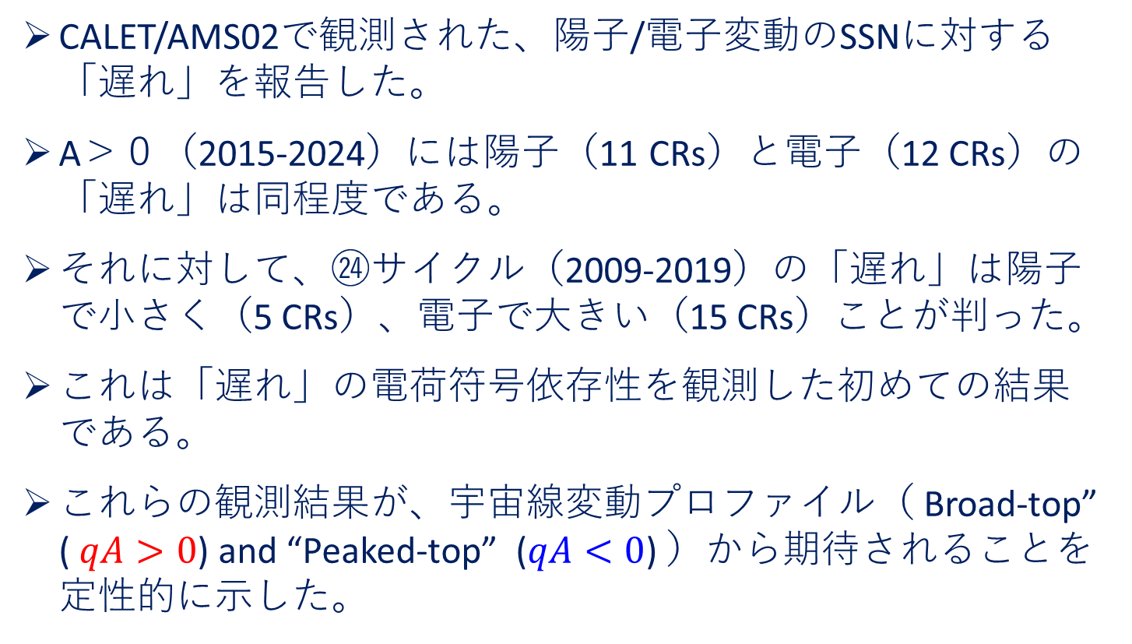
まとめ
CALET/AMS02で観測された、陽子/電子変動のSSNに対する「遅れ」を報告した。
A＞０（2015-2024）には陽子（11 CRs）と電子（12 CRs）の「遅れ」は同程度である。
それに対して、㉔サイクル（2009-2019）の「遅れ」は陽子で小さく（5 CRs）、電子で大きい（15 CRs）ことが判った。
これは「遅れ」の電荷符号依存性を観測した初めての結果である。
これらの観測結果が、宇宙線変動プロファイル（ Broad-top” ( $qA>0$) and “Peaked-top” ($qA<0$) ）から期待されることを定性的に示した。

